Slide 1

1

Slide 2
”منطق فازی“
ارائه ای از محمدامین امینی
استاد : سرکارخانم فاضلی

Slide 3
فهرست
-مقدمه
-زندگینامه پروفسور لطفی‌زاده
-نظریه انیشتین
-متغير های زبان شناختی
-مفاهیم منطق فازی
-تعریف سیستم‌های فازی وانواع آن
-کاربردهای منطق فازی
-منطق فازی و هوش مصنوعی
-نتیجه
-منبع
-پایان

Slide 4
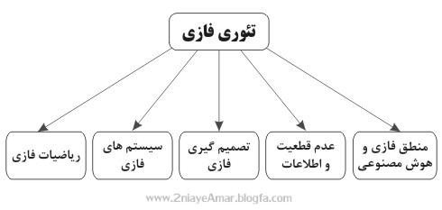
منبع
نتیجه
هوش مصنوعی
کاربردها
پروفسور
مقدمه
نظریه انیشتین
زبان شناختی
سیستم های فازی
منطق فازی
منطق فازی چیست؟
نظریه مجموعه‌های فازی
تاریخچه ی فازی
روند پیشرفت | دهه
چالش کشیدن نظریه فازی | 1960
توجه به کاربردهای عملی آن | 1970
کاربرد کنترل فازی باعث دوام آن شد | 1980
توجه محققان امریکا و اروپا به سیستم‌های فازی | 1990

Slide 5
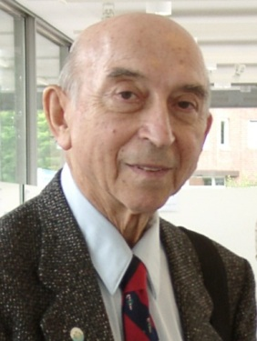
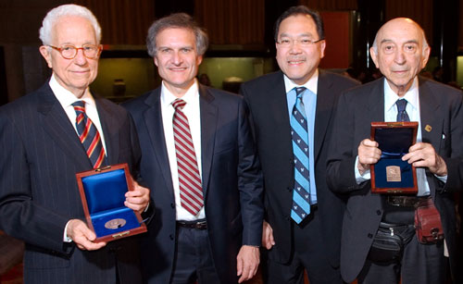
منبع
نتیجه
هوش مصنوعی
کاربردها
پروفسور
مقدمه
نظریه انیشتین
زبان شناختی
سیستم های فازی
منطق فازی
در سال 1921 در باکو متولد شد
تحصیلات
آشنایی با «استفن کلین»
مقاله «از نظریه مدار به نظریه سیستم»

Slide 6
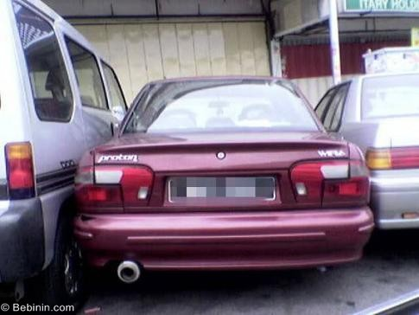
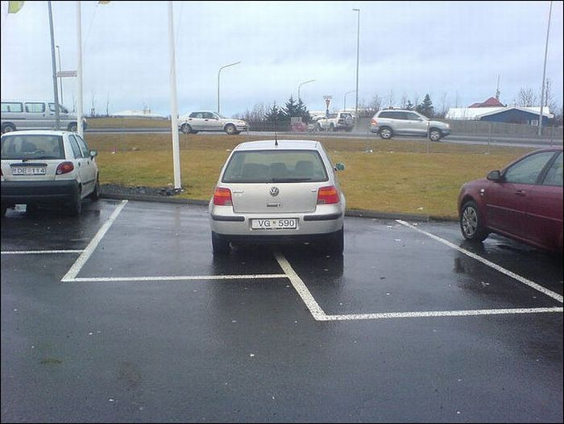
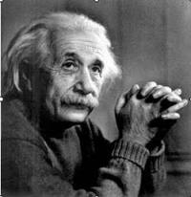
منبع
نتیجه
هوش مصنوعی
کاربردها
پروفسور
مقدمه
نظریه انیشتین
زبان شناختی
سیستم های فازی
منطق فازی

Slide 7
منبع
نتیجه
هوش مصنوعی
کاربردها
پروفسور
مقدمه
نظریه انیشتین
زبان شناختی
سیستم های فازی
منطق فازی
در زندگی روزمره ،کلماتی را به کار می بريم که اغلب برای توصيف
متغيرها استفاده می شوند.
سيستم های عملی اطلاعات مهم از دو منبع سرچشمه می گيرند

Slide 8
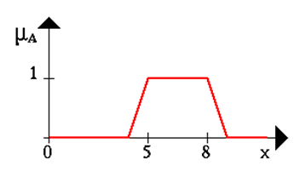
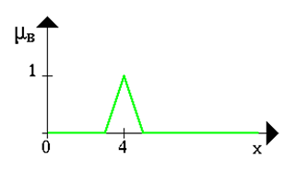
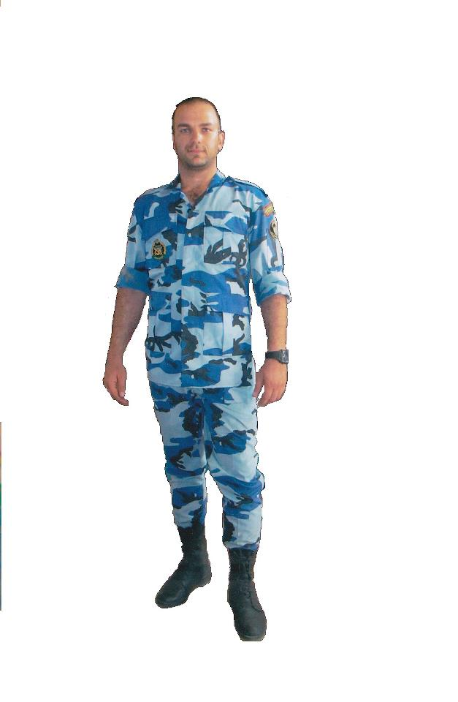
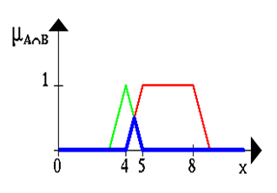
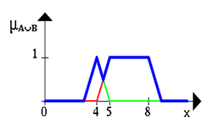
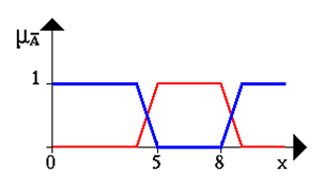
منبع
نتیجه
هوش مصنوعی
کاربردها
پروفسور
مقدمه
نظریه انیشتین
زبان شناختی
سیستم های فازی
منطق فازی
IF x AND y THEN z
IF a OR b THEN c
IF temperature IS very cold THEN stop fan
IF temperature IS cold THEN turn down fan
IF temperature IS normal THEN maintain level
IF temperature IS hot THEN speed up fan
A OR B = maximum(m(A), m(B))
A AND B = minimum(m(A), m(B))
NOT نمودار اول

Slide 9
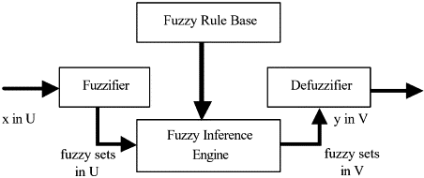
منبع
نتیجه
هوش مصنوعی
کاربردها
پروفسور
مقدمه
نظریه انیشتین
زبان شناختی
سیستم های فازی
منطق فازی
سیستم فازی خالص
سیستم‌های فازی تاکاگی ـ سوگنوکانگ
سیستم‌های با فازی‌ساز و غیر فازی‌ساز
انواع سیستم های فازی

Slide 10
منبع
نتیجه
هوش مصنوعی
کاربردها
پروفسور
مقدمه
نظریه انیشتین
زبان شناختی
سیستم های فازی
منطق فازی
ترمز های ABS و سیستم کروز.
دوربین ها
ماشین ظرف شویی
آسانسور ها
ماشین لباس شویی
بازی های رایانه ای
شناخت الگو ها
سیستم های تهویه

Slide 11
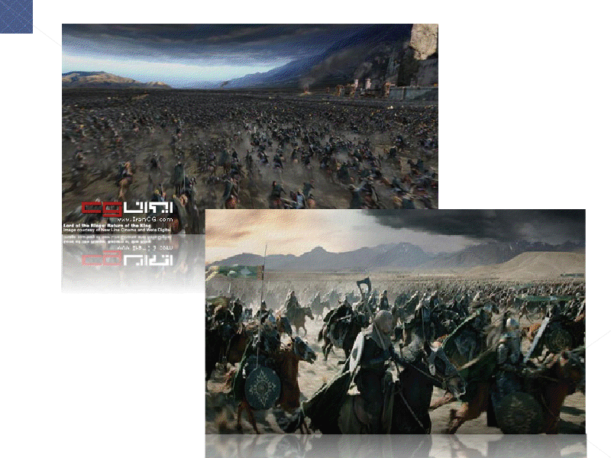
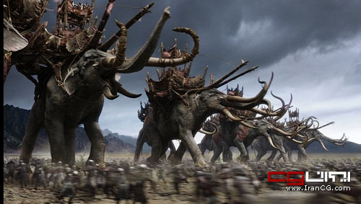
منبع
نتیجه
هوش مصنوعی
کاربردها
پروفسور
مقدمه
نظریه انیشتین
زبان شناختی
سیستم های فازی
منطق فازی

Slide 12
منبع
نتیجه
هوش مصنوعی
کاربردها
پروفسور
مقدمه
نظریه انیشتین
زبان شناختی
سیستم های فازی
منطق فازی
جایگزین روش نتیجه گیری منطق بشری
عدم نیاز به معادلات سنگین ریاضیاتی
بسیاری از برنامه های کاربردی عملی
فرمولاسیون این کار میتواند خسته کننده باشد
پیدا کردن توابع عضویت می تواند مشکل باشد

Slide 13
منبع
نتیجه
هوش مصنوعی
کاربردها
پروفسور
مقدمه
نظریه انیشتین
زبان شناختی
سیستم های فازی
منطق فازی
«منطق فازی» – زهرا امیری نوروزی(دانشکده فنی مهندسی شیراز ، گروه کارشناسی کامپیوتر)

Slide 14
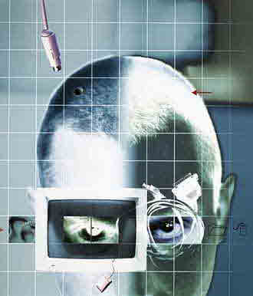
با تشکر!
25 آبان 91
ترم اول کارشناسی
درس شیوه ارائه مطلب
با تشکر از استاد افتخاری

